Slide 1
Terapeutické metódy v medicíne
Marcel Veterník
Naďa Višňovcová
Ján Jakuš

Slide 2
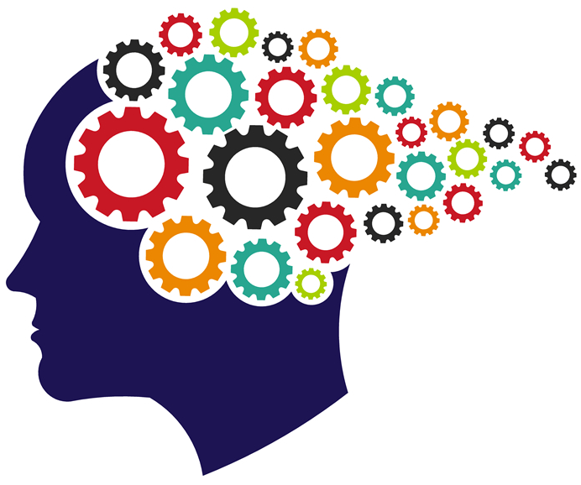
Otázky na skúšku
Fyzikálne princípy moderných chirurgických nástrojov
Fyzikálne princípy liečby ionizujúcim žiarením
Elektroliečebné metódy
Teploliečebné metódy
Účinky viditeľného a infračerveného žiarenia
Magnetické pole orgánov, účinky magnetických polí

Slide 3

Liečebné metódy
Neinvazívne metódy | Invazívne metódy
Mechanické | Mechanické a chemické
Elektrostimulačné | Ultrazvukové
Magnetické | Elektrické
Teploliečebné | Metódy podporujúce orgánové funkcie
Svetloliečebné
Ionizujúce žiarenie

Slide 4
Metódy neinvazívne
Mechanické
masáž ,litotripsia, ultrazvuková terapia
Elektrostimulačné
využívajúce DC a AC prúd, elektrokonvulzia, defibrilácia
Magnetické
magnetoterapia
Teploliečebné metódy
založené na kondukcii, konvekcii, radiácii mikrovĺn

Slide 5
Metódy neinvazívne
Svetloliečebné metódy
viditeľné svetlo, UV, IR, laserové žiarenie
Liečba ionizujúcim žiarením
metódy RTG a nukleárnej medicíny

Slide 6
Metódy invazívne
Mechanické a chemické
rotačné a pákové nástroje, vodný skalpel, kryochirurgia
Ultrazvukové
chirurgické prístroje ultrazvukové
Elektrické
Metódy podporujúce orgánové funkcie

Slide 7
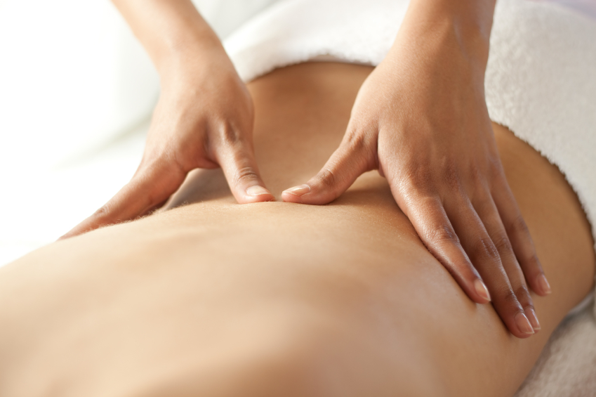
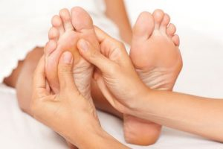
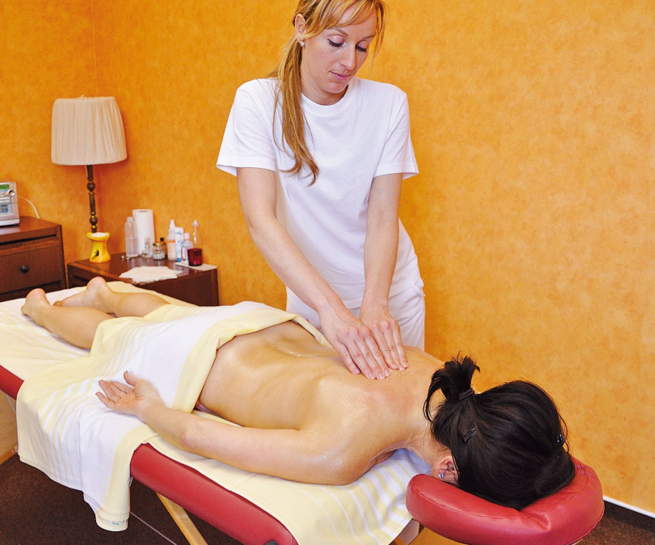
Mechanické liečebné metódy
Mechanické
liečba mechanickou energiou (masáž)

Slide 8
Mechanické liečebné metódy
Mimotelová litotripsia rázovými vlnami
neinvazívna metóda odstraňovania obličkových alebo žlčníkových kameňov mnohopočetnými rázovými vlnami
(50 - 4000 a frekvencia 1-10Hz).
Princíp: rozdiel akustickej impendancie kameňa a okolitého tkaniva. V dôsledku tohto rozdielu dochádza na rozhraní k rýchlemu nástupu tlakového gradientu a kameň sa rozdrví, zvyšok ako piesok odchádza z tela von močovými cestami. Rázové vlny vznikajú mimo tela pacienta a sú fokusované prechodom cez vodu do ohniska, v ktorom leží kameň .
Zdroj rázových vĺn: Litotripter
(elektrický, elektromagnetický, piezoelektrický, laserový)
podľa tvaru (bodový alebo plošný).
Účinnosť metódy 78 – 90%

Slide 9
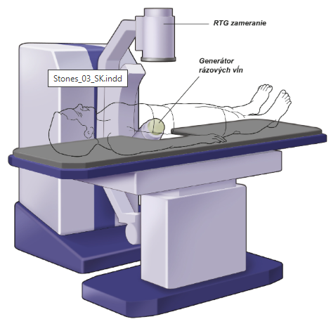
Mimotelová litotripsia SWL (Shock-Wave Litotripsy)
Presná poloha sa určí USG alebo RTG
Anestézia nie je potrebná, podávame iba lieky proti bolesti
Zákrok trvá cca 45 min
Kontraindikácie:
  Riziko závažného krvácania
  Neliečená infekcia
  Neliečený vysoký krvný tlak
  Obezita
  Aneuryzma
  Príliš tvrdý kameň (cysteínové kamene)

Slide 10
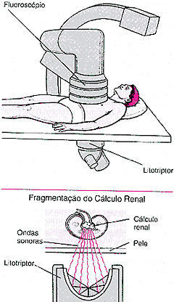
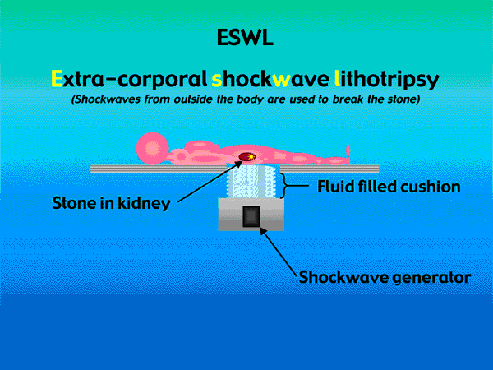
Mimotelová litotripsia

Slide 11
Laserová litotripsia
je indikovaná pri zaklinených kameňoch v močovodoch, princípom metódy je fotoakustický jav, kedy rázová vlna je generovaná krátkymi svetelnými impulzami HE-Ne laseru
zavádzané optickými vláknami cez močovod ku kameňu, opakované impulzy, 1 impulz trvá 1,5 – 3 ms
Frekvencia 1- 10Hz , 10 – 30 s
Komplikácie: krvácanie obličiek a okolia

Slide 12
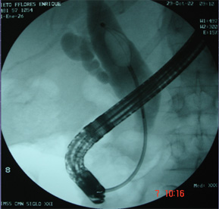
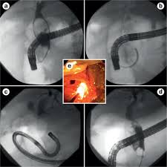

Laserová litotripsia

Slide 13
Liečba ultrazvukom
Liečba ultrazvukom je označovaná ako ultrazvuková vysokofrekvenčná masáž s ohrevom tkaniva
Indikácie
chronické choroby kĺbov, svalov, nervov
Účinky
teplo, hyperémia, spazmolytický efekt, odstránenie kyslých metabolitov, bolesti, urýchlenie hojenia po úrazoch a operáciach,biostimulačný účinok
Nesmie sa použiť pri liečbe zhubných nádorov

Slide 14
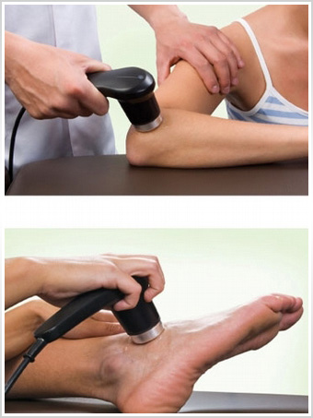
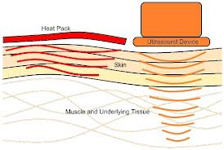
Liečba ultrazvukom
Zdroj
ultrazvukový prístroj
generátor VF impulzov
aplikačná hlavica
Frekvencia 0,8-1 MHz
Intenzita 0,2 – 0,3 W/cm

Slide 15
Elektrostimulačné metódy
Liečebné metódy , ktoré využívajú 3 skupiny účinkov elektrického prúdu:
elektrolytické - pri aplikácii jednosmerného prúdu
dráždivé - AC (30 – 150 Hz) aj DC prúd
tepelné - pri aplikácii striedavého prúdu (nad 100 kHz)

Slide 16
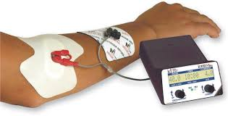
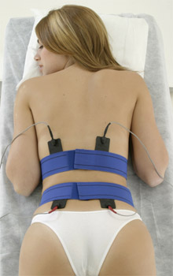
Elektrostimulačné metódy
Účinky jednosmerného (DC) prúdu:
Galvanoterapia (prekrvenie tkanív)
  je liečebná metóda s výrazným analgetickým účinkom( znižuje pocit bolesti )
  používaná ako doplnková liečba rôznych nervových a svalových chorôb,
  aplikácia ANÓDOVÉHO DC prúdu na kožu spôsobí pokles hodnoty pH pod 7,36 v tkanive a znižuje pocit bolesti
  aplikácia KATÓDOVÉHO DC prúdu zvyšuje hodnotu lokálneho pH nad 7,4 a zvyšuje pocit bolesti ( využitie pri liečbe porúch kožnej citlivosti a pri ochrnutí svalov )
  jednosmerný prúd sa do tkanív privádza pomocou povrchových plošných elektród

Slide 17
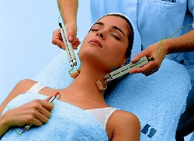
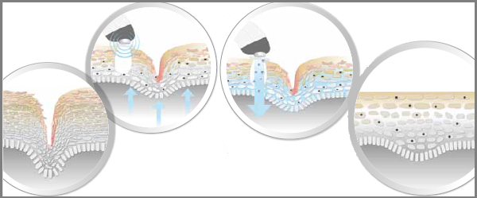
Elektrostimulačné metódy
Účinky jednosmerného (DC) prúdu:
Iontoforéza
  vpravovanie liekov s elektrickým nábojom do tkaniva pôsobením jednosmerného prúdu, liečba hyperhidrózy (nadmerného potenia)
  liečivá vpravujeme pod tou elektródou, ktorá má rovnaký náboj, ako je náboj liečiva
  pod anódu (+) vpravujeme liečivá, ktoré majú na svojom povrchu kladný elektrický náboj. V tomto prípade je anóda tzv. aktívna elektróda a katóda je indiferentná elektróda.
  ak je aktívnou elektródou katóda (-), vpravujeme pod ňou liečivá so záporným elektrickým nábojom a indiferentnou elektródou je anóda. Liečivo sa aplikuje pod aktívnou elektródou z elektródovej podložky, ktorá je navlhčená roztokom liečiva.

Slide 18
Elektrostimulačné metódy
Účinky niektorých látok aplikovaných ionoforézou:
1. pod katódou:
jód – analgetický, antisklerotický, dezinfekčný,
acetátový roztok – protizápalový,
salicylátový roztok – protizápalový, analgetický
kyselina askorbová – pri hyperpigmentáciách,
Indometacin – protizápalový a analgetický,
Voltaren – analgetický, protizápalový,
Mobilat – protizápalový, analgetický,
Dolgit – protizápalový, analgetický
2. pod anódou:
Mesocain – anestetický,
prokaín s adrenalínom – anestetický,
histamín – protialergický,
kortikoidy – protialergický,
meď – dezinfekčný, protimykotický,
kalcium – protizápalový,
dionín – analgetický

Slide 19
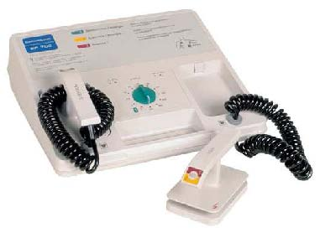
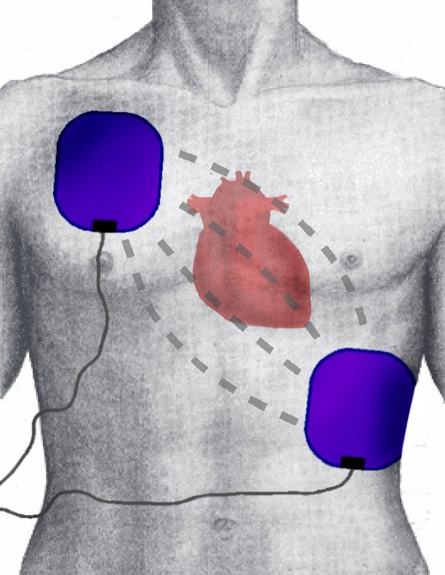
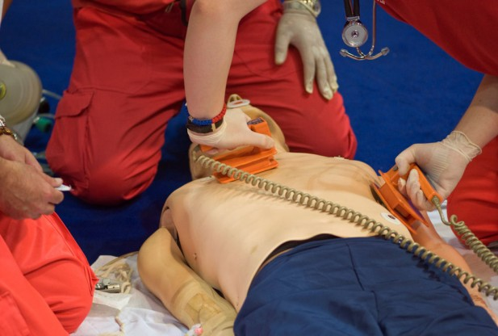
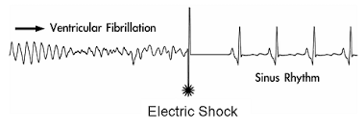
Účinky striedavého prúdu
Dráždivé účinky sú využívané k rôznym formám elektrostimulácie
Defibrilátor – obnova srdcovej akcie pri zástave, jediný veľký defibrilačný impulz kondenzátorového prúdu spôsobí súčasnú depolarizáciu všetkých vlákien myokardu
!!! Pacient nesmie byť uzemnený !!!

Slide 20
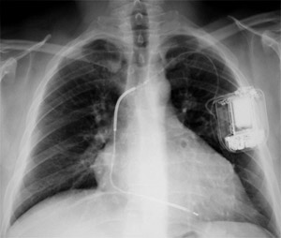
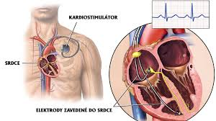
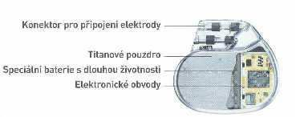
Účinky striedavého prúdu
Kardiostimulátor (Pacemaker)
normalizácia a obnovenie srdcového rytmu, môže mať riadenú frekvenciu, alebo je riadený vlastným sínusovým rytmom pri prevodových poruchách srdcového rytmu

Slide 21
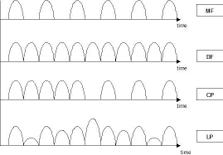
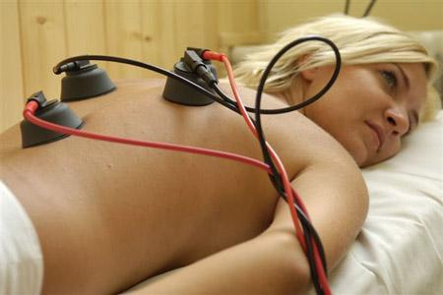
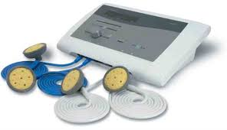
Účinky striedavého prúdu
diadynamické prúdy
objavil Bernard, sú kombináciou galvanickej a pulznej zložky, využívajú jednocestne alebo dvojcestne usmernený striedavý prúd
intenzita prúdu sa pohybuje medzi 1 – 3 mA
účinky: hyperemizujúci, analgetický, resorbčný, antiedematický, tonizačný

Slide 22
Metódy magnetické
ako liečebná metóda uznaná v 50tych rokoch
založená na citlivosti jedinca na magnetické polia
magnetické polia v terapeutických dávkach nevyvolávajú u zdravých ľudí žiadne alebo minimálne účinky
predpoklad liečby :
dobrý funkčný stav organizmu ,vrodená alebo získaná dispozícia k citlivosti na magnetické polia

Slide 23
Metódy magnetické
Druhy magnetických polí:
Statické (trvalé)
  hodnota intenzity magnetického poľa sa nemení, tento druh poľa sa vytvára v okolí stálych magnetov alebo v okolí vodičov, kde preteká jednosmerný prúd
Nestabilné magnetické (pulzné,dynamické)
  vznikajú v okolí vodičov s prietokom striedavého prúdu, hodnota intenzity magnetického poľa sa mení od kladného maxima k nule a od nuly do zápornej hodnoty a späť k nulovej hodnote
Homogénne a nehomogénne magnetické polia

Slide 24
Metódy magnetické - účinky
Magnetoelektrické účinky
tkanivá v ľudskom tele s sú zložené výhradne z látok diamagnetických a paramagnetických
vplyvom magnetickej indukcie vznikajú v elektricky vodivom prostredí elektrické napätia
dôsledkom je vznik elektrických prúdov a to vo forme pohybujúcich sa nábojov ( Lorentzove sily ) alebo ako časovo premenné magnetické polia (Farradayove prúdy)
vplyvom pulzného magnetického poľa dochádza k zvýšeniu proliferačnej aktivity kmeňových krvných buniek v kostnej dreni, fagocytárnej aktivity makrofágov, aktivácii imunitného systému, uvoľneniu spazmu buniek hladkého i kostrového svalstva

Slide 25
Metódy magnetické - účinky
Magnetomechanické účinky
realizované zmenami orientácie niektorých makromolekúl (RNA, DNA) bipolárnych molekúl vody, zmenami priepustnosti bunkových membrán
len pri silných intenzitách magnetického poľa
Magnetochemický účinok
nepriamy účinok vznik, voľných radikálov, aktivácia antioxidačných systémov, následne biochemické reakcie

Slide 26
Metódy magnetické - účinky
Magnetické polia s nízkou frekvenciou (1 – 100 Hz)
zvyšujú dráždivosť CNS, znižujú prietok krvi cez cievy s väčším priemerom, majú pozitívny vplyv pri liečbe hypertenzie
Magnetické polia s vysokou frekvenciou
tepelné účinky, liečba zápalových ochorení
vysoká intenzita magnetických polí môže spôsobiť spazmus ciev, poruchy CNS, až exitus

Slide 27
Teploliečebné metódy
Cielená aplikácia tepla môže byť z biofyzikálneho hľadiska považovaná za programovaný zásah do zložitého termoregulačného mechanizmu človeka
Účinok závisí od:
zvolenej metódy
spôsobu aplikácie
Intenzity
dĺžke a prenikavosti tepelného podnetu
od veľkosti a geometrie aplikácie
zdravotného stavu pacienta

Slide 28
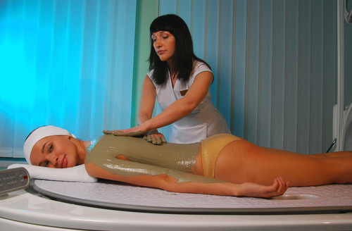
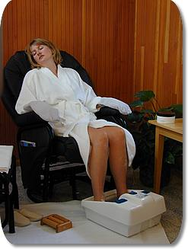
Teploliečebné metódy kondukcia
Zábaly, obklady
- teplé, indiferentné, suché, chladné
Obklady suché
- prikrývky, termofory (45 – 55 °C)
Obklady peloidové (bahenné)
Obklady parafínové (60 - 70 °C)
Cieľ liečby:
prívod alebo odvod tepla a lokálne zvýšenie alebo pokles teploty
aplikácia: bolesti krížov, bolesti svalov, bolesti chrbtice, uvoľnenie napätia

Slide 29
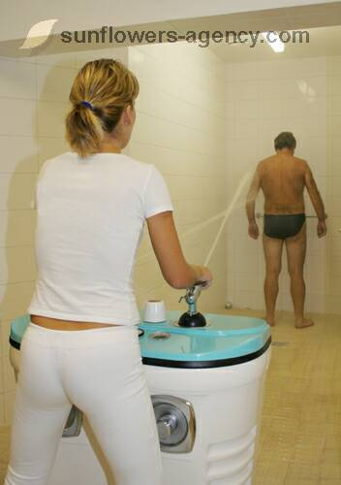
Teploliečebné metódy konvekcia
Vodoliečba
Celotelové kúpele
Hypotermické
10 - 34C, trvanie 10-34 min
Izotermické
34 - 36C, trvanie 20-30 min
Hypertermické
37- 42C, trvanie krátke
Škótske streky
striedanie silného prúdu teplej a chladnej vody, posilňuje imunitný systém
podporuje metabolizmus, upravuje vegetatívne a funkčné poruchy

Slide 30
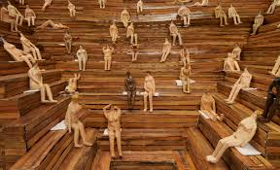
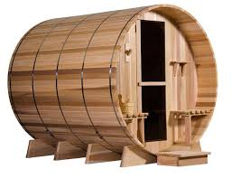
Teploliečebné metódy konvekcia
vírivé kúpele - jemná masáž víriacou vodou, ktorá sa aplikuje čiastočne – buď na horné, alebo dolné končatiny – alebo na celé telo vo vode s izotermickou teplotou (36 – 37 °C), ktorá sa víri pomocou turbíny. Zlepšuje prekrvenie končatín, aktivuje kožné receptory, uvoľňuje stuhnuté svaly a kĺby.
podvodná masáž - Masáž sa robí vodným prúdom, ktorý vyteká pod tlakom 0,2 – 0,4 MPa (2 – 4 atm) (pri ochorení horných a dolných končatín, hypertermické s aktiváciou receptorov na koži, hyperémia tkanív)
sauna
suchá (švédska)
  účinok horúceho suchého vzduchu
  (80–100 °C, RV 30%)
horúci vzduch a následné
ochladenie v studenej vode
parná sauna
infrasauna

Slide 31
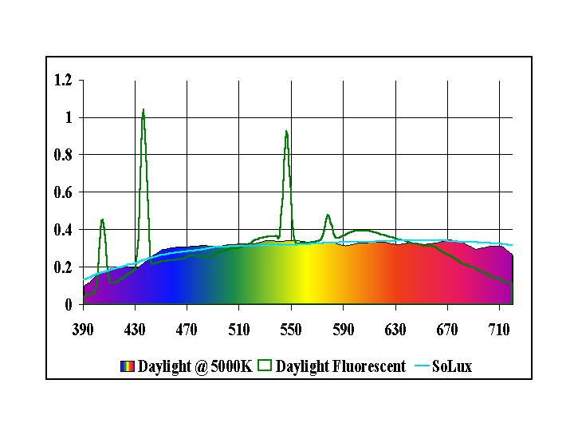
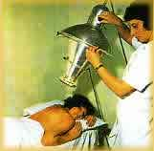
Teploliečebné metódy
IČ žiarenie
Žiarovkové skrine
celkové prehriatie tela v uzatvorenom priestore
Solux (chrániť oči !)
žiarovky s červenými filtrami
povrchové prehrievanie tkanív epidermy
stomatológia, dermatológia

Slide 32
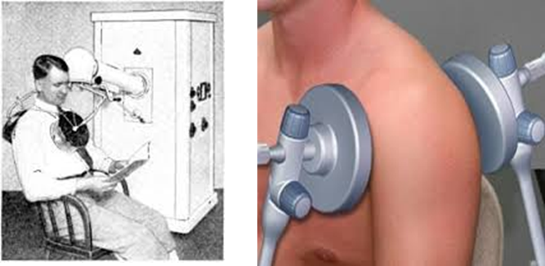
Teploliečebné metódy
VF el. prúd, ELMG polia, mikrovlny
Pôsobenie el. striedavých prúdov s vysokou frekvenciou (nad 100 kHz)
prevládajú tepelné účinky, teplo vzniká priamo v tkanivách v dôsledku dieelektrického ohrevu , vírivých prúdov alebo absorpciou magnetickej energie
Diatermia (hĺbkové prehrievanie tkanív)
Krátkovlnná – liečba ochorení pohybového aparátu, poruchy prekrvenia končatín, degeneratívne ochorenia malých a veľkých kĺbov, frekvencia 27MHz
Ultrakrátka – stimulácia prekrvenia hlboko
uložených tkanív, frekvencia 434 MHz
Mikrovlnná – prehrievanie svalov,
frekvencia 2400MHz

Slide 33
Teploliečebné metódy
VF el. prúd, ELMG polia, mikrovlny
Zapojenia:
Odporové
kontaktné elektródy, najviac tepla sa tvorí v tukovom tkanive , dnes sa nepoužíva pre vznik popálenín
Kondenzátorové
prehrievanie v kondenzátorovom poli medzi elektródami, teplo sa tvorí hlavne v svaloch
Indukčné
teplo sa tvorí v VF magnetickom poli cievky
Unipolárna aplikácia mikrovĺn
magnetron , mikrovlnný žiarič

Slide 34
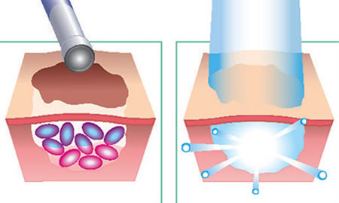
Metódy svetloliečebné a laserové
Fotoliečba
Helioterapia
  liečba slnkom , modrým svetlom (antibakteriálny účinok)
  liečba depresie, chronickej únavy
Fotodynamická liečba (PDT)
pri liečbe nádorov kože sa do organizmu vpraví fotosenzibilizujúca látka ,ktorá sa aktivuje pomocou svetla, v tele reaguje s kyslíkom a dochádza ku poruche energetických pochodov v bunke, ktoré vedú k jej smrti , fotodynamický efekt nevedie k poškodeniu DNA

Slide 35
Metódy svetloliečebné a laserové
Liečba ultrafialovým svetlom
גּ= 380-190nm
UVA (340 nm), UVB (295nm), UVC(220nm)
Biologické účinky
erytém - UVB, oneskorená pigmentácia - UVA ( do 48 hod.), tvorba vitamínu D2
Zdroje
Vysokotlakové Hg výbojky, horské slnko je zdrojom UVA žiarenia
Kromayerova lampa v dermatológii
Solárium
Nízkotlakové Hg výbojky sú zdrojom UVB a UVC žiarenia, majú baktericídny efekt, využívajú sa na dezinfekciu operačných traktov

Slide 36
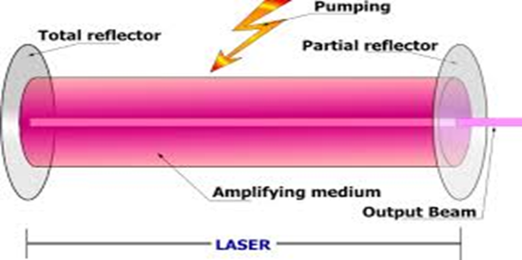
Metódy laserové
Princíp laseru
LASER = light amplification by stimulated emision of radiation
atómy aktívnej látky sa dostávajú do excitovaného stavu prechodom elektrónov zo základnej na vyššiu energetickú hladinu je to tzv. optické čerpanie, lavínovitým návratom elektrónov na základnú hladinu vzniká laserové žiarenie , ktoré je monochromatické a koherentné, laserové žiarenie sa zosilňuje optickým rezonátorom.
Lasery
- pevné, kvapalinové,plynové,
polovodičové
- kontinuálne a pulzné
- soft a hard
rubínový laser – skonštruovaný v r.
1960 a 1krát použitý v očnom
lekárstve

Slide 37
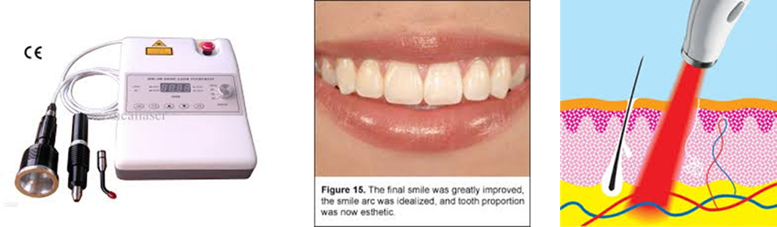
Metódy laserové
Použitie laserov v neinvazívnej terapii sú najmä soft lasery s nízkym výkonom max do 500 mW ako napr. laserové perá, stolné lasery
polovodičové lasery s vyžarovaním גּ=630 – 900nm
Používajú sa najmä na povrchové aplikácie na kožu , podkožie s kratšou גּ v oranžovej a červenej časti viditeľného spektra
Na hlbšiu aplikáciu svaly, kosti v oblasti IR svetla

Slide 38
Metódy laserové
Lasery s vysokým výkonom
použitie najmä v invazívnej medicíne ako v chirurgii ako tzv. optický bezkontaktný skalpel ( plynový CO laser ) , v oftalmológii ( fotokoagulácia odchlípenej sietnice , pevný YAG laser, vyžaruje zelené svetlo s גּ 532nm a výkonom do 1,5 W)
Excimer laser
na liečbu krátkozrakosti, vyžaruje UF svetlo s גּ 193nm, ktoré vedie po kontakte s okom k fotochemickej reakcii a odstráneniu tkaniva rohovky, 1 impulz odstráni cca 0,25 mm rohovky
Stomatológia
neodýmový a erbiový YAG laser preparácia zubnej skloviny
Dermatológia
rubínový , alexandriový – terapia malígneho melanómu, odstránenie tetovania, bradavíc, ochlpenia

Slide 39
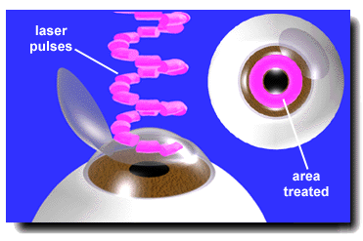
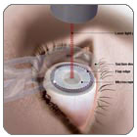
Metódy laserové

Slide 40
Liečba ionizujúcim žiarením
Zdroje: beta, gama, rtg žiarenie
rádioaktívne látky upravené na podanie do organizmu
Uzatvorené žiariče (rádioterapia - rádionuklidy ako napr. cobalt, cesium, iridium)
Otvorené žiariče (nukleárna medicína)
Otvorené žiariče
rádioaktívna látka je upravená farmakologicky tak, aby sme ju mohli podať do organizmu, je to rádiofarmakum, má svoj certifikát
krátky polčas rozpadu
spôsob aplikácie: Per os, intravenózne, inhalačne
Podstata účinku
vznik nestabilných elektricky nabitých častíc katiónov a aniónov v bunke (priamy účinok)
poškodenie bunky prostredníctvom voľných radikálov a rádiolýzy vody (nepriamy účinok)

Slide 41
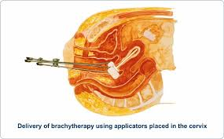
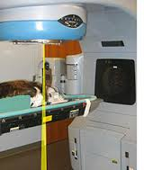
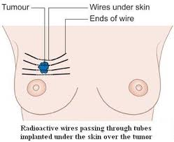
Liečba ionizujúcim žiarením
Spôsoby aplikácie
Externe (žiarič je mimo tela pacienta)
Intersticiálne ( na koži pacienta)
Intrakavitárne ( aplikácia do dutín)
Brachyterapia - presné zavedenie malého zdroja žiarenia priamo do miesta výskytu nádorových buniek, ktorý ho ožaruje z krátkej vzdialenosti
  liečba karcinómu krčka maternice, prostaty, prsníka a kože.
brachyterapia
externá
intersticiálna

Slide 42
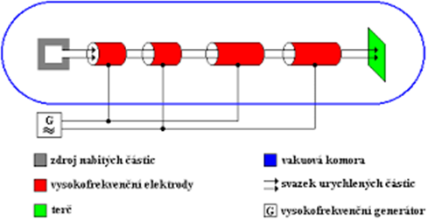
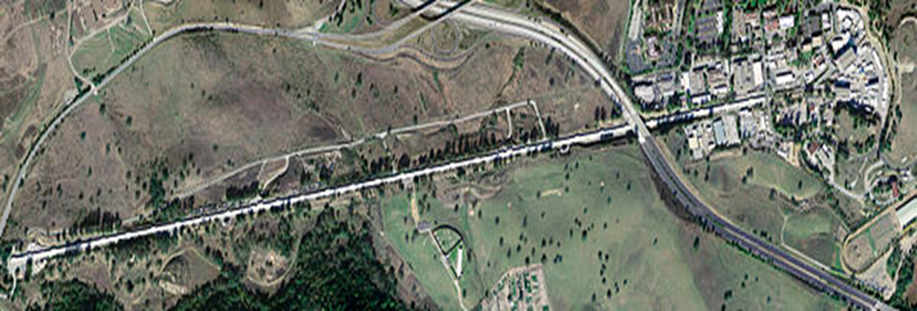
Liečba ionizujúcim žiarením
Zdroje ioniz. žiarenia:
Časticový urýchľovač
je zariadenie, ktoré pomocou elektrického poľa udeľuje elektricky nabitým časticiam vysokú rýchlosť. Existujú dva základné typy urýchľovačov: lineárny a kruhový. Po urýchlení je časticiam postavený do cesty terčík. Pri náraze doňho sa prichádzajúce častice rozptýlia a ak majú dostatočne veľkú energiu, vznikajú pritom ďalšie častice (produkty zrážky)
Lineárny urýchľovač
urýchľované častice pohybujú po priamke v trubici, na ktorej konci je terčík. Jeho nevýhodou je to, že zatiaľ čo v kruhovom urýchľovači môžu byť častice urýchľované počas mnohých obehov, v lineárnom urýchľovači máme k dispozícii iba jeden prelet častice trubicou.

Slide 43
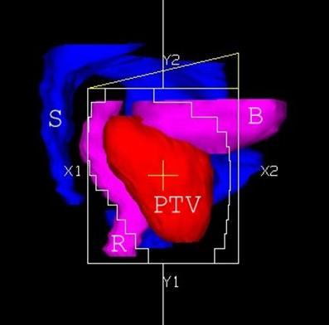
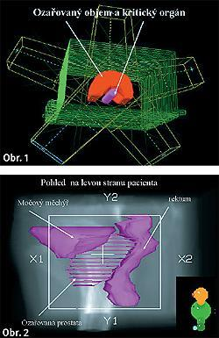
Liečba ionizujúcim žiarením

Slide 44
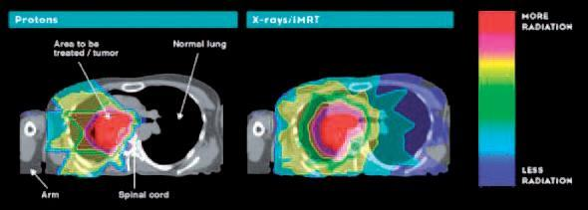
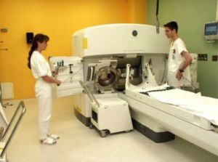
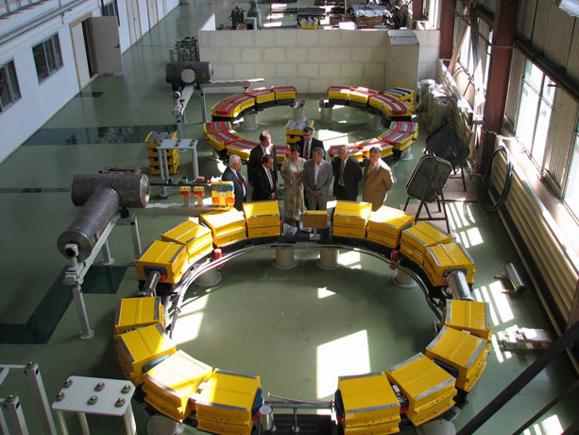

Slide 45
Protónová terapia
korpuskulárne žiarenie, protón je kladne nabitá častica s nenulovou kľudovou hmotnosťou, elektrický náboj sa rovná +1e
zväzok protónov nemá takmer žiadny bočný rozptyl ( kopíruje tvar nádoru)
prenikavosť zväzku je medzi α a β
lepšia kontrolu terapeutickej dávky žiarenia, ktorej je vystavený pacient,
je možné zničiť viacej nádorových buniek a zároveň minimalizovať poškodenie zdravého tkaniva,
použitie u nádorov, ktoré sa nachádzajú v blízkosti citlivých štruktúr.

Slide 46
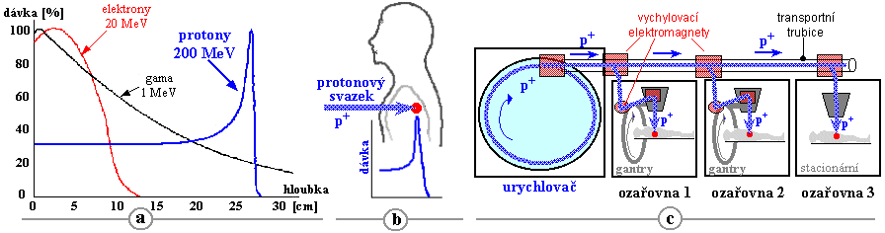
Protónová terapia
maximálna radiačná dávka v tkanive je pred koncom doletu, v oblasti Braggovho vrcholu , tkanivo absorbuje 70% energie protónového zväzku
protóny po odvzdaní všetkej energie sa v tejto oblasti zastavia a ďalej nepokračujú, nastáva prudký spád dávky

Slide 47
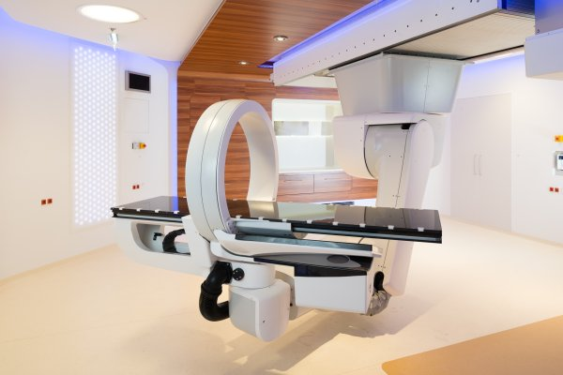


Protónová terapia

Slide 48



Invazívne metódy
Mechanické a chemické
Rotačné a pákové nástroje v chirurgii a v stomatológii ( skalpely, pinzety, peány, svorky)
Vodný skalpel
rezanie tkanív pomocou prúdu vody
tlakové čerpadlo, vysokotlaková hadica, manipulačný nástavec
tryskou o priemere 0,1 mm
Reže sa prúdom sterilného izotonického roztoku NaCl , ktorý je pod tlakom 1,5-5,0 MPa.
Okraje rezu sú hladké. Používa sa pri resekcii orgánov, ktoré krvácajú moc ako pečeň, slezina.

Slide 49


Invazívne metódy
Kryochirurgické nástroje
prudké zmrazenie tkanív
Voda v bunkách v nich zamrzne na ľad a po zohriatí dochádza k lýze buniek.
Tekutý dusík (-196C) . Prívod a odvod N₂ je regulovaný elektronicky , kryochirurgická sonda má koncovku , teplota v mieste zmrazenia sa dá zmerať digitálne.
anestetický účinok chladu, malá deštrukcia tkaniva v okolí rezu, rany nekrvácajú , použitie očné lekárstvo (kryoextrakcia šošovky ), gynekológia, urológia

Slide 50
Ultrazvukové invazívne metódy
chirurgické prístroje, ktoré využívajú UZV s vysokou intenzitou
selektívne deštruuje tkanivá
Druhy:
Vysokofrekvenčný fokusovaný ultrazvuk
(f=1-3MHz) – ušné lekárstvo, neurochirurgia
Nízkofrekvenčný ultrazvuk
( f=20-50kHz)
z piezomeničov alebo magnetostrikčných meničov sa vedie UZV ku tkanivu cez špeciálne vlnovody , tieto zvýšia amplitúdu UZV kmitov až 10 krát.
Zloženie
menič, vlnovod, oceľový skalpel, skalpel kmitá pozdĺžnymi kmitmi v rezonancii s kmitočtom meniča

Slide 51


Ultrazvukové invazívne metódy
Ultrazvukový skalpel

Slide 52


Ultrazvukové liečebné metódy
Fakoemulzifikátor
očné lekárstvo pri extrakcii zakalených šošoviek
Zariadenie pomocou nízkofrekvenčného ultrazvuku zakalenú šošovku rozruší, emulzifikuje a odsaje.

Slide 53

Elektrotómia a elektrogoagulácia
využitie tepelných účinkov vysokofrekvenčných elektrických prúdov
Pri kontakte elektródy s tkanivom sú tepelné účinky také veľké , že dôjde k odpareniu vody v bunkách a ich rozrušeniu
Pracovná frekvencia je okolo 3MHz
Tvar elektródy je rôzny podľa účelu použitia
Elektrotómy s výkonom do 50 W sa používajú v zubnom a očnom lekárstve, s vyšším výkonom v hrudnej a brušnej chirurgii

Slide 54
Metódy podporujúce orgánové funkcie
Podpora a náhrada funkcie obličiek
Ak oblička nie je schopná plniť svoju funkciu nahradí ju hemodialýza
Prístroj na hemodialýzu pozostáva z 3 častí
Mimotelový obeh krvi pacienta
Vlastný dialyzátor
Okruh, ktorý zabezpečuje prietok dialyzačného roztoku

Slide 55
Metódy nahradzujúce funkciu obličiek
Mimotelový obeh krvi
prečerpávajúci žilovú krv pacienta pomocou rotačných púmp cez dialyzátor
Dialyzátor
Obsahuje plastovú alebo celofánovú dialyzačnú membránu
má tvar doskovitý alebo tenké trubičky, s čo najväčšou plochou
Membrána rozdeľuje dialyzátor na krvnú a dialyzátovú časť
Krv preteká laminárnym prúdením s prietokom 200-300ml/min, erytrocyty sú v strede a plazma po okrajoch a obmýva dialyzačnú membránu
Na druhej strane membrány preteká opačným smerom dialyzačný roztok turbulentným prúdením s prietokom 500ml/min

Slide 56
Metódy nahradzujúce funkciu obličiek
Vznikne koncentračný spád a dochádza ku rýchlej difúzii toxických nízkomolekulových látok (močovina, kyselina beta –OH maslová ) z krvi do dialyzátu . V priestore dialyzátora možno vytvoriť premenlivý podtlak
Regulujeme veľkosť transmembránového tlaku (stredný tlak krvi mínus tlak dialyzačného roztoku ) a regulujeme rýchlosť ultrafiltrácie a množstvo prebytočnej vody
Dialyzátový obvod
zahŕňa prípravu dialyzačného roztoku, kt. sa automaticky a sterilne pripraví zmiešaním destilovanej vody a NAHCO3 a jeho pH je 7,36 a osmolarita 5300mOsm/l (ako u krvnej plazmy)
Množstvo spotrebovaného roztoku sa obmieňa po 5 hod. a je asi 150 l

Slide 57



Schéma dialýzy

Slide 58

Metódy nahradzujúce funkciu srdca
Indikácie
náhle zlyhanie srdca
operácie – použitie mimotelového obehu
Mimotelový obeh pozostáva:
Krvné čerpadlo
Okysličovač (oxygenátor)
Ohrievač

Slide 59

Metódy nahradzujúce funkciu srdca
Krvné čerpadlo
Býva najčastejšie perilstatického typu, jeho základom je pružná trubica a rotor s 2 kladkami, kladky sa otáčajú a stláčajú trubicu a ženú krv pred sebou, stlačenie trubice ale nie je úplné , aby sa mechanicky nepoškodili erytrocyty , otáčky sú regulované množstvom a tlakom pretekajúcej krvi
Okysličovač
Zbavuje krv CO2 a nasycuje sa kyslíkom
Ohrievač
Upravuje teplotu okysličenej krvi, kt. sa vracia do tela pacienta na teplotu jadra

Slide 60
Metódy na podporu dýchania
Dýchacie prístroje
Podpora dýchania pri dychovej nedostatočnosti, spontánne dýchanie je zachované , ale nestačí pre život jedinca , sú tu nízke hodnoty parciálneho tlaku O2 v arteriálnej krvi (pO2 menej ako 5kPa), klesá pH krvi (menej 7,25)
Nahradzujú spontánne dýchanie pri apnoe
Parametre : vdych: výdych 1:1.5 až 1:2
Dychová frekvencia 8-24/min
Koncentrácia vdychovaného kyslíka 20-100%
Najvyššia hodnota inspiračného tlaku nesmie presiahnuť hodnotu 7kPa

Slide 61

Injekčné pumpy
Trombolytická pumpa
Používa sa na liečenie uzáverov periférnych ciev a bypassov kombinovaným účinkom mechanickej deštrukcie krvnej zrazeniny pneumatickým impulzom a chemickým pôsobením trombolytického prostriedku
Inzulínová pumpa
Programovateľný infúzny dávkovač inzulínu
Vlastného dávkovača
Tenkého kátetra, kt. je zakončený ihlou s krídelkami
Dávkovač obsahuje zásobník s objemom 3ml vysokokoncentrovaného inzulínu U-100.

Slide 62


Inzulínová pumpa

Slide 63
Orgánové náhrady
Kochleárne elektródové implantáty
Používajú sa u nepočujúcich pacientov , ktorí nemajú porušené vedenie sluchovým nervom
viacelektródový stimulačný systém, ktorý dráždi zakončenia sluchového nervu v slimáku a nahrádza nefunkčný Cortiho orgán.
Systém má dve časti
vonkajšiu a vnútornú (implantovanú)
Vonkajšia časť
  citlivý mikrofón a zosilňovač, rečový procesor, vysielač
  akustický signál sa prijíma, moduluje a vysiela
Vnútorná časť
prijímač s demomodulátorom je implantovaný pod kožu za ušný boltec, elektródový systém je zavedený do strednej časti slimáka pars media, ku bazilárnej membráne, kde začína sluchový nerv. Počet elektród 24. Pacienti sa učia znova počúvať

Slide 64


Kochleárny implantát

Slide 65
Ďakujem za pozornosť

